Slide 1
SAVVYFIX
O potencial dos dados e a precificação dinâmica

Slide 2




NOSSO TIME
Turma 2TDSPF
Luiz
Douglas
Erik
99519
98027
552008
Rafaella
Gustavo
551304
552425

Slide 3
PROBLEMÁTICA
Empresas estão percebendo que preços fixos para os produtos já não são mais favoráveis em muitos cenários e representam um problema para o maior crescimento da empresa.

Slide 4

SOLUÇÃO
Trazer preços dinâmicos aos produtos vendidos digitalmente por meio da análise de demandas e condições a partir do comportamento de um ou mais clientes, independente de qual seja o ramo da empresa.

Slide 5
ATIVIDADES DA SOLUÇÃO
HORÁRIO
PROCURA
O preço varia de acordo com o horário de compra pelo cliente.
O preço varia de acordo com a quantidade de vezes que alguém procurou por um produto.
DEMANDA
LOCALIZAÇÃO
O preço varia de acordo com a oferta e demanda de determinado produto.
O preço varia de acordo com a localização do cliente.
CLIMA
ESTOQUE
O preço varia de acordo com o clima de onde a pessoa está.
O preço varia de acordo com a quantidade de produtos no estoque

Slide 6
NA PRÁTICA
Para exemplificar melhor, a SavvyFix criou um site fictício de tênis para aplicar a solução de precificação dinâmica – mas ela não é restrita para apenas este nicho, pois é uma solução generalizada e se aplica em qualquer mercado.

Slide 7
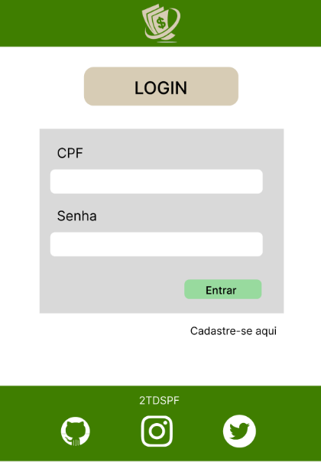
LOGIN OU CADASTRO
O primeiro passo é o cliente realizar o login ou o cadastro no site da loja, pois é a partir dos dados cadastrados que ocorrerá a armazenagem de dados e será aplicado mais especificamente para cada cliente a precificação dinâmica.

Slide 8
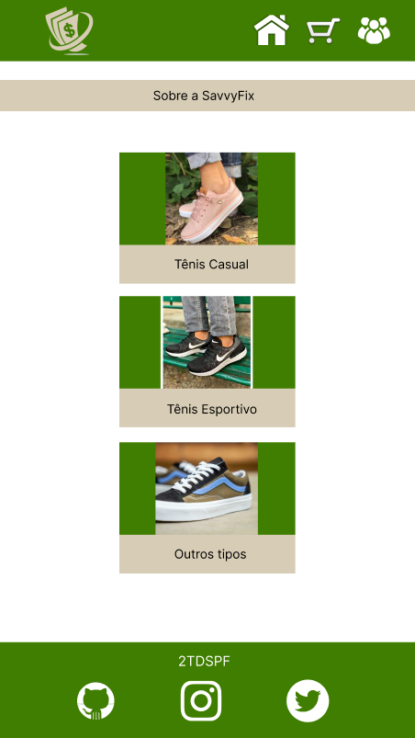
ACESSO ÀS INFOS
Logo ao entrar na página inicial do app as informações de localização, clima e horário já começarão a ser coletadas e armazenadas em segundo plano a partir do consentimento do cliente (Cookies).

Slide 9
ACESSO ÀS INFOS
Já a atividade de oferta e demanda e de quantidade de vezes que um produto foi procurado dependem da ação do cliente no aplicativo/ site para a armazenagem dos dados.
Por fim, as informações de estoque dependem da loja e influenciam no preço pela quantidade de produtos armazenados.

Slide 10
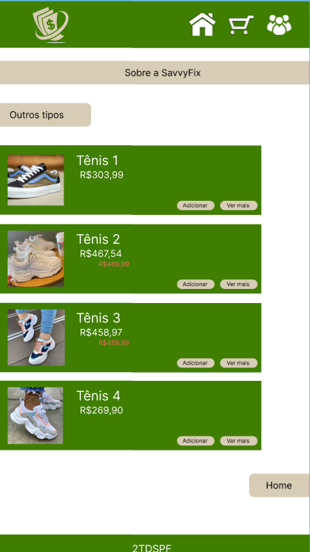
ANÁLISE DE DADOS
Depois de coletadas todas as informações, a IA generativa e o Deep Analytics irão fazer a análise e a combinação desses dados para entregar o melhor preço para cada cliente.

Slide 11
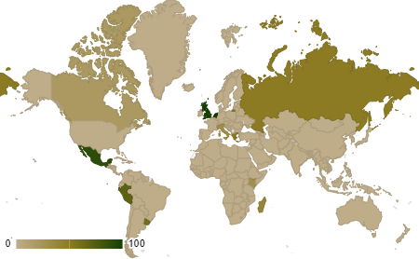
PÚBLICO-ALVO
Quem?
Empresas que trabalham com venda de produtos na internet.
Como?
Clientes conquistados através da visualização dos resultados e automatização do processo em outras empresas e serão captados em locais estratégicos.

Slide 12
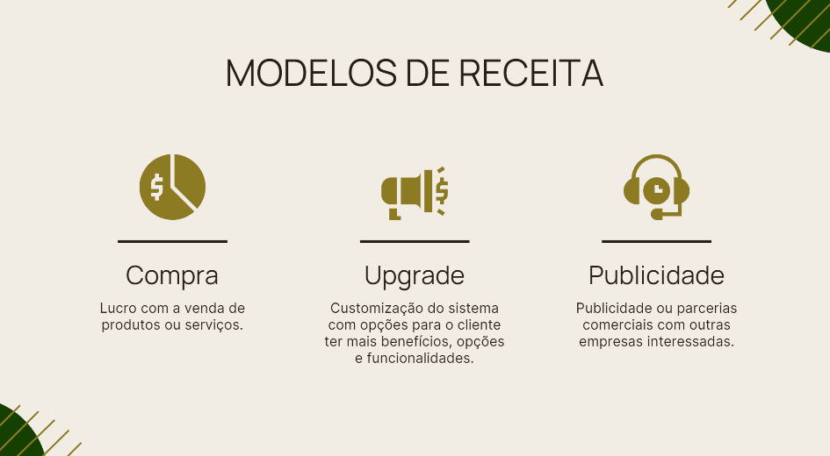
PÚBLICO-ALVO
Quem?
Empresas que trabalham com venda de produtos na internet.
Como?
Clientes conquistados através da visualização dos resultados e automatização do processo em outras empresas e serão captados em locais estratégicos.

Slide 13
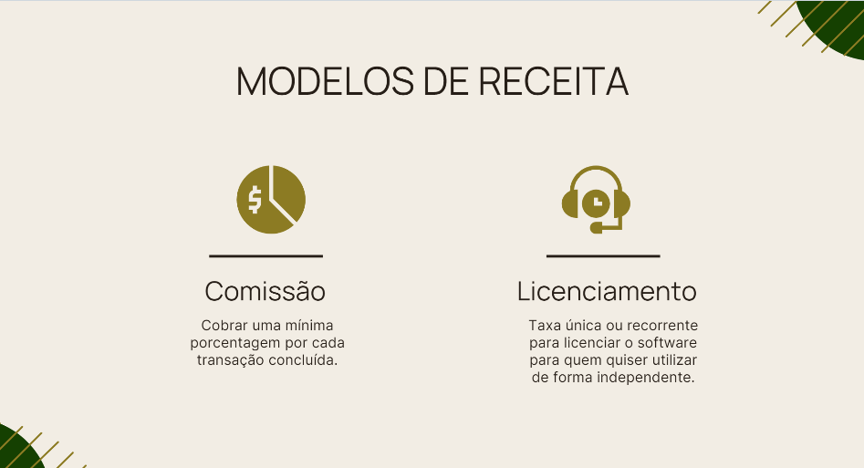
PÚBLICO-ALVO
Quem?
Empresas que trabalham com venda de produtos na internet.
Como?
Clientes conquistados através da visualização dos resultados e automatização do processo em outras empresas e serão captados em locais estratégicos.

Slide 14
CURVA ABC
Para impedir que produtos fiquem obsoletos ou estocados por muito tempo, a curva ABC será aplicada na solução como forma de identificar os produtos mais valiosos para os clientes e como tornar os outros também valiosos.
Dessa forma, com os resultados da curva ABC, os preços dinâmicos contribuem para a circulação de produtos parados.

Slide 15
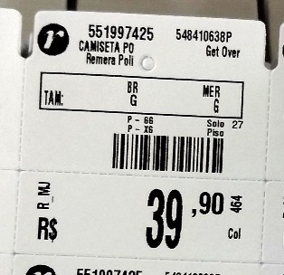
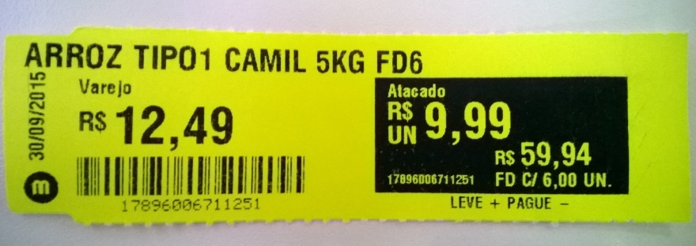
POTENCIAL DE MERCADO
PAPÉIS
PEÇAS
ELETRÔNICO
O mais comum é a utilização de papéis com os valores, mas o grande problema dessa precificação é que, toda vez que o preço muda, é necessário mudar todas as etiquetas.

Slide 16
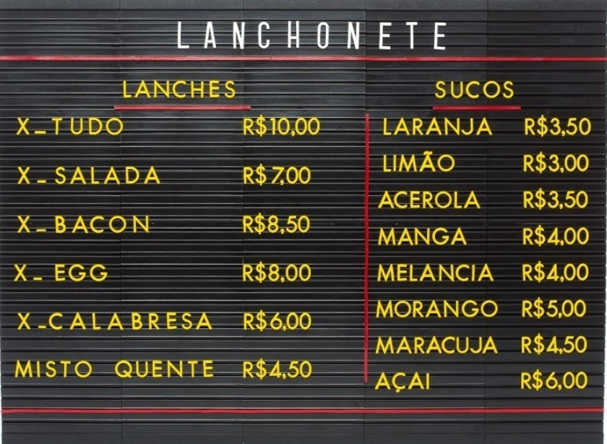
POTENCIAL DE MERCADO
PAPÉIS
PEÇAS
ELETRÔNICO
Então alguns supermercados começaram a utilizar placas com peças para que apenas as peças sejam substituídas, porém essa proposta não pode ser aplicada em produtos de prateleira, por exemplo.

Slide 17
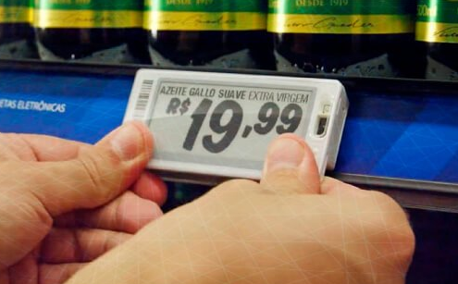
POTENCIAL DE MERCADO
PAPÉIS
PEÇAS
ELETRÔNICO
Então foi pensado pela SavvyFix uma solução com potencial de expansão no mercado que utiliza da precificação dinâmica em etiquetas eletrônicas nos mercados físicos, pois isso reduzirá tempo, custo, desperdício e incoerência de valores entre dois produtos.

Slide 18
“
“Vender o produto certo para o cliente certo, na hora certa e com o preço certo.”

